Slide 1
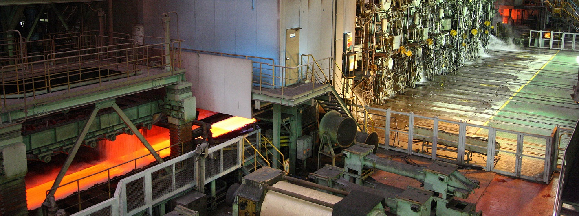

SCALE 불량에 영향을 미치는 인자 예측
C반 하지혜

Slide 2
과제 정의
종합 실습
분석 배경: OO공장의 고객사에서 최근 들어 “Scale 불량 발생 증가”라는 이슈가 발생했다. 그 원인을 분석해 본 결과 압연공장에서 Scale 불량이 급증한 것을 확인할 수 있었다. 그래서 데이터를 수집하여 다양한 분석을 통해 불량 발생의 근본 원인을 찾고 결과를 해석하여 개선 기회를 도출한다.
주제 및 방향: Scale 불량 발생에 영향을 미치는 변수(요인) 파악을 통해 불량 발생량을 줄일 수 있는 방안을 찾는다.

Slide 3
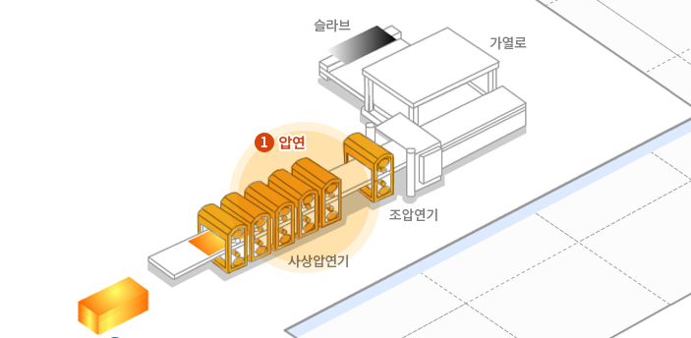
과제 정의-후판 생산 과정
종합 실습
후판 생산은 가열, 압연, 냉각의 순으로 진행된다.
가열: 소재를 냉연과 열연이 가능한 온도까지 올려준다.
압연: 스케일이 제거된 Slab를 적당한 형상, 두께, 폭을 갖춘 압연소재로 만든다.
냉각: 압연을 끝낸 강판을 냉각한다.
후판 생산 과정에서 설비의 상태, 온도 등에 따라 Scale 불량이 발생할 수 있다.

Slide 4
분석 계획
종합 실습
데이터 처리
데이터 특성 확인
결측치 및 이상치 확인, 처리
2. 탐색적 분석 및 통계분석
히스토그램, 산점도 등 그래프를 활용하여 데이터들의 분포, 연관성 파악해보기
상관계수 히트맵으로 미세먼지와 변수들의 관계 파악해보기
3. 모델링 및 모델 평가
로지스틱 회귀분석
의사결정 트리
랜덤 포레스트
그래디언트 부스팅
KNN
SVM
4. 영향인자 선정 및 결과 정리

Slide 5
과제 정의
종합 실습
변수 | 변수 설명 | 변수 역할 | 변수 형태
PLATE_NO | Plate No(후판 번호) | ID | 범주형
ROLLING_DATE | 작업시각 | 제외 | 연속형
SCALE | Scale불량(불량/양품) | 목표변수 | 범주형
SPEC | 제품 규격: 제품의 용도에 따라 구분되고 인증기관에 따라 명칭이 달라진다. | 설명변수 | 범주형
STEEL_KIND | 강종 | 설명변수 | 범주형
PT_THICK | Plate 두께 | 설명변수 | 연속형
PT_WIDTH | Plate 폭 | 설명변수 | 연속형
PT_LENGTH | Plate 길이 | 설명변수 | 연속형
PT_WEIGHT | Plate 중량 | 설명변수 | 연속형
FUR_NO | 가열로 호기(1, 2, 3호기) | 설명변수 | 범주형
FUR_NO_ROW | 가열로 작업순번 | 설명변수 | 범주형
FUR_HZ_TEMP | 가열로 가열대 온도(ºC) | 설명변수 | 연속형
FUR_HZ_TIME | 가열로 가열대 시간(분) | 설명변수 | 연속형
FUR_SZ_TEMP | 가열로 균열대 온도(ºC) | 설명변수 | 연속형
FUR_SZ_TIME | 가열로 균열대 시간(분) | 설명변수 | 연속형
FUR_TIME | 가열로 재로시간(분): 로(盧) 내 소재 투입시 중심부 온도의 Target 온도 근접때까지 유지시간 | 설명변수 | 연속형
FUR_EXTEMP | 추출온도(ºC) | 설명변수 | 연속형
ROLLING_TEMP_T5 | 압연온도(ºC) | 설명변수 | 연속형
HSB | HSB적용(1-적용,0-미적용) HSB: 가열로에서 생성된 Scale을 고압수를 이용하여 제거시키는 설비 | 설명변수 | 범주형
ROLLING_DESCALING | 압연 중 Descaling 횟수 Descaling: Slab 및 Bar 표면에 붙어 있는 Scale(산화철)을 제거하기 위하여 고압수로 분사하는 작업 | 설명변수 | 연속형
WORK_GR | 작업조 | 설명변수 | 범주형

Slide 6
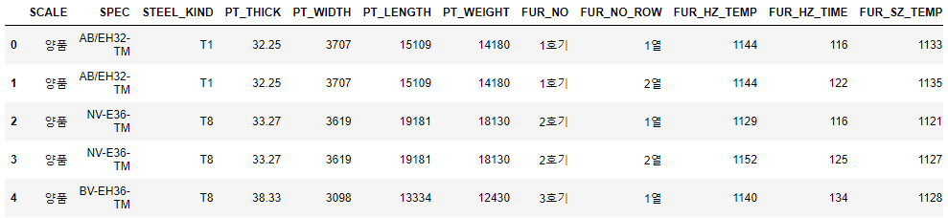
데이터 현황-초기 데이터
종합 실습
SCALE: 양품을 0, 불량을 1로 바꾸어야 한다.
SPEC: 포스코 products 사이트(http://product.posco.com/homepage/product/kor/jsp/process/s91p2000230p.jsp)를 참조하여 규격에 따라 구분할 것이다.

Slide 7
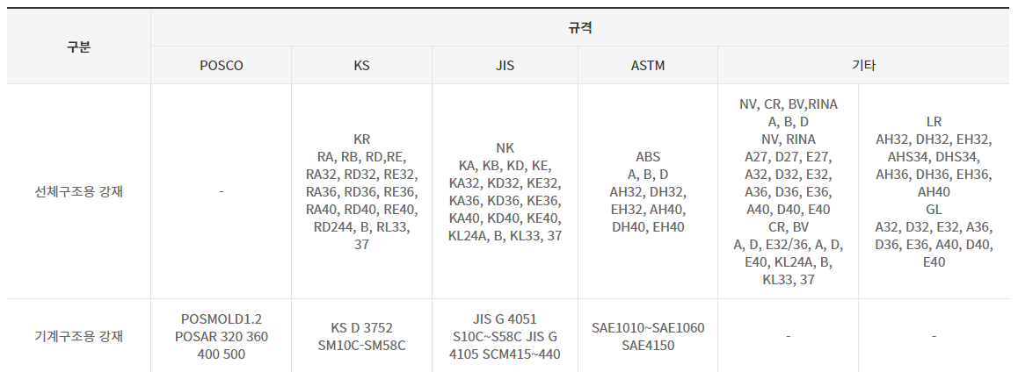

데이터 현황-초기 데이터
종합 실습
SPEC 데이터 변환
규격에 따라 구분하였다.

Slide 8
데이터 현황-초기 데이터
종합 실습
STEEL_KIND, FUR_NO, FUR_NO_ROW: 더미데이터로 변환할 것이다.

Slide 9
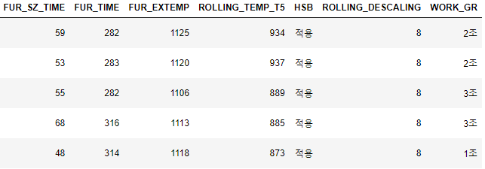
데이터 현황-초기 데이터
종합 실습
HSB: 적용을 1, 미적용을 0으로 변환하여 사용할 것이다.
WORK_GR: 더미데이터로 변환하여 사용할 것이다.

Slide 10
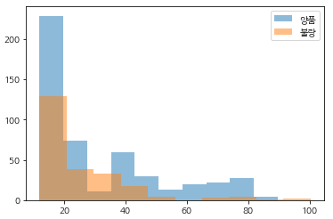
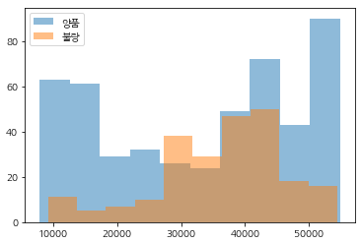
데이터 현황
종합 실습
- PT_THICK: 후판의 두께가 얇을수록 양품이 많다.
PT_LENGTH: 길이가 짧거나 길수록 양품이 많고, 중간 길이의 경우 반반이다.

Slide 11
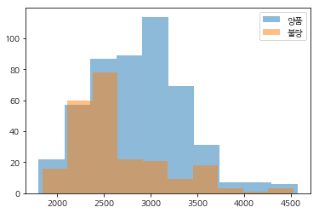
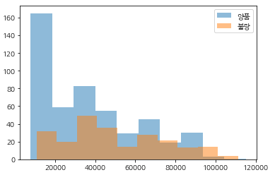
데이터 현황
종합 실습
PT_WIDTH: 작은 크기에서는 양품과 불량이 반반이다.
큰 크기에서는 불량율이 낮다.
PT_WEIGHT: 무게가 가벼운 경우, 양품의 비율이 높다.
무거운 경우, 불량의 비율이 높아진다.

Slide 12
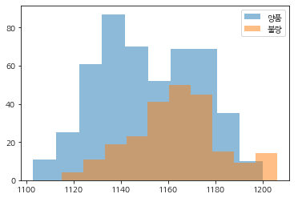
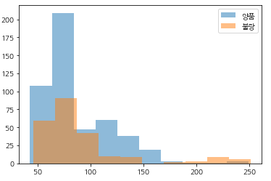
데이터 현황
종합 실습
FUR_HZ_TEMP: 온도가 높을수록 불량품이 많다.
- FUR_HZ_TIME: 가열로 가열대 시간이 짧을수록 불량품이 많다.

Slide 13
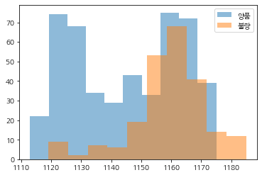
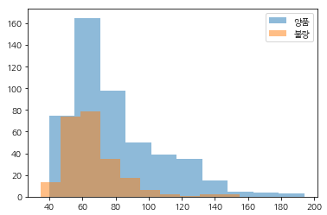
데이터 현황
종합 실습
FUR_SZ_TEMP: 가열로 가열대 시간의 분포와 비슷하게 가열로 균열대 시간이 짧을수록 불량품이 많다.
FUR_SZ_TIME: 가열로 균열대 시간이 길수록 양품과 불량의의 수가 감소한다.
짧을 때는 불량율이 높다.

Slide 14
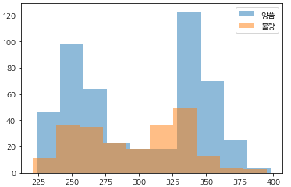
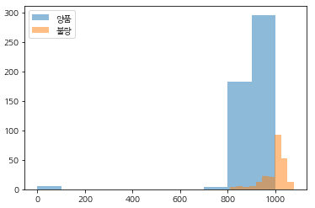
데이터 현황
종합 실습
FUR_TIME: 가열로 재로시간이 짧거나 길 때 양품이 많다.
ROLLING_TEMP_T5: 압연온도가 1000 이상일 때, 불량만 존재하였다.

Slide 15
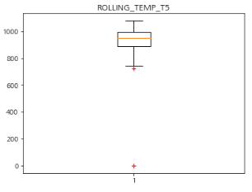
데이터 현황
종합 실습
ROLLING_TEMP_T5 변수에서 범위를 한참 벗어난 데이터가 있어 IQR 방식으로 이상치를 제거할 것이다.
다른 변수들의 경우, 제거할 경우 데이터가 100개 이상(전체 데이터의 15% 이상)이 제거되기 때문에 제거하지 않았다.

Slide 16
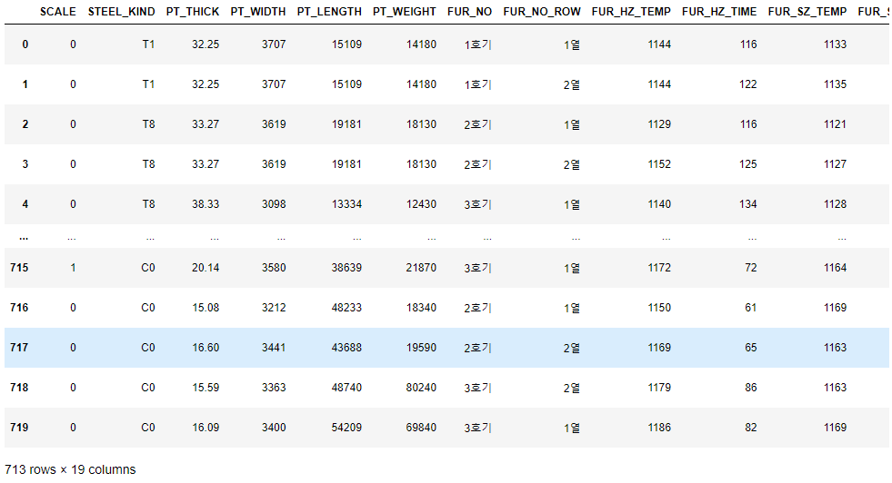
데이터 현황
종합 실습
- IQR 방식을 이용하여 이상치를 제거한 후, 데이터의 개수가 713개가 되었다.
(가장 처음의 데이터는 720개)

Slide 17
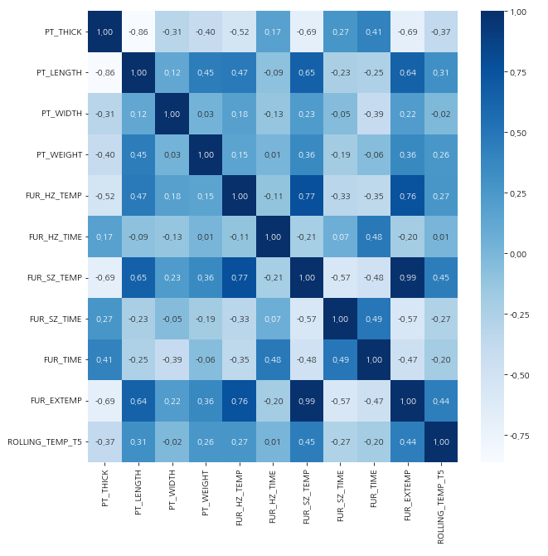
데이터 현황
종합 실습
설명변수들간의 상관계수
FUR_SZ_TEMP와 FUR_EXTEMP의 상관계수가 -0.69로 높기 때문에 FUR_ EXTEMP를 삭제하였다.

Slide 18
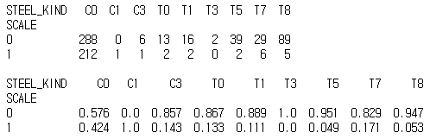
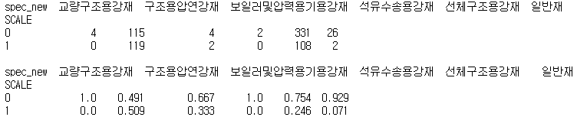
데이터 현황-VF 찾기
종합 실습
SCALE과 STEEL_KIND
강종마다 불량율이 다르다.
SCALE과 spec_new(SPEC을 규격에 따라 구분한 새로운 설명변수)
규격마다 불량율이 다르다.

Slide 19
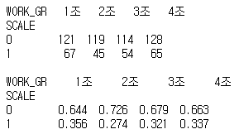
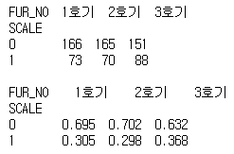
데이터 현황-VF 찾기
종합 실습
SCALE과 WORK_GR
작업조마다 불량율이 비슷하다.
SCALE과 FUR_NO
가열로 호기마다 불량율이 비슷하다.

Slide 20
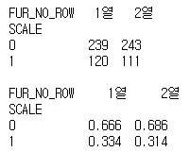
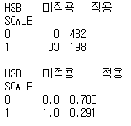
데이터 현황-VF 찾기
종합 실습
SCALE과 FUN_NO_ROW
가열로 장입열마다 불량율이 비슷하다.
SCALE과 HSB
HSB 적용 여부에 따라 불량율에 차이가 있다.
결론: 불량율이 비슷하다고 판단되는 FUR_NO_ROW, FUR_NO, WORK_GR 변수는 모델링에서 제외하기로 판단하였다.

Slide 21
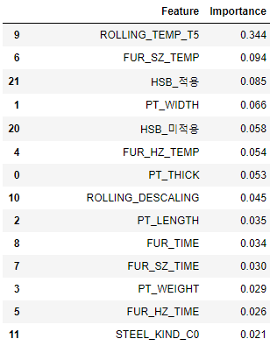
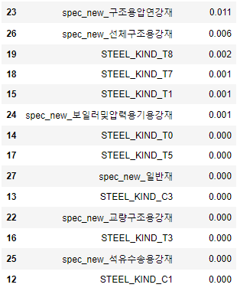
데이터 현황-VF 찾기
종합 실습
의사결정나무, 랜덤포레스트, 그래디언트 부스팅의 기본모델을 생성한 후 설명변수의 중요도를 파악하였다. 중요하지 않다고 판단되는 변수를 drop 메소드를 활용하여 제거하였다.

Slide 22
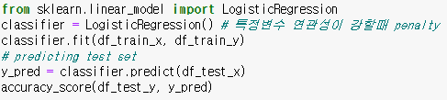
모델링 & 요약
종합 실습
1) 로지스틱 회귀분석
- 정확도:

Slide 23
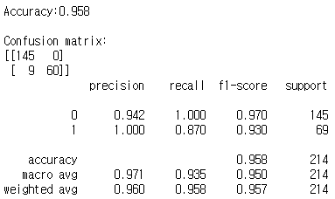
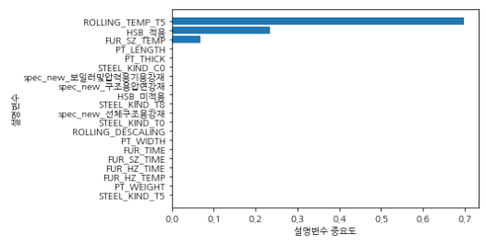
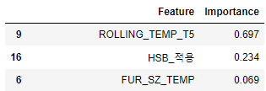
모델링 & 요약
종합 실습
2) 의사결정 트리
트리 분리에 영향이 큰 변수: ROLLING_TEMP_T5, HSB_적용, FUR_SZ_TEMP

Slide 24
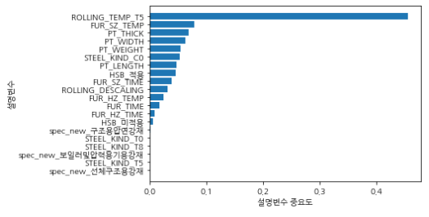
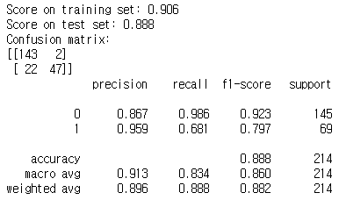
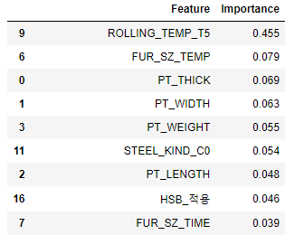
모델링 & 요약
종합 실습
3) 랜덤 포레스트
트리 분리에 영향이 큰 변수: ROLLING_TEMP_T5, FUR_SZ_TEMP, PT_THICK, PT_WIDTH

Slide 25
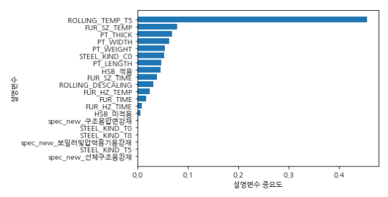
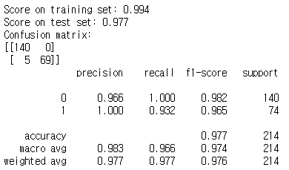
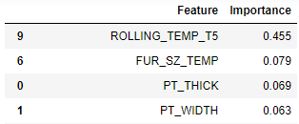
모델링 & 요약
종합 실습
4) 그래디언트 부스팅
중요 설명변수: ROLLING_TEMP_T5, FUR_SZ_TEMP, PT_THICK , PT_WIDTH

Slide 26
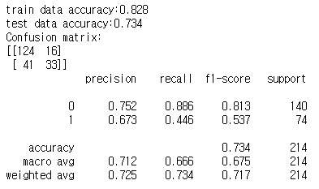
모델링 & 요약
종합 실습
5) KNN
KNN은 feature_importance를 지원하지 않는다.

Slide 27
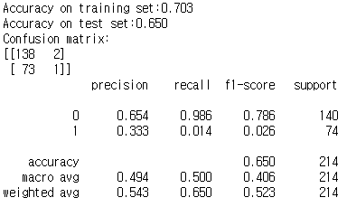
모델링 & 요약
종합 실습
6) SVM
SVM은 feature_importance를 지원하지 않는다.

Slide 28
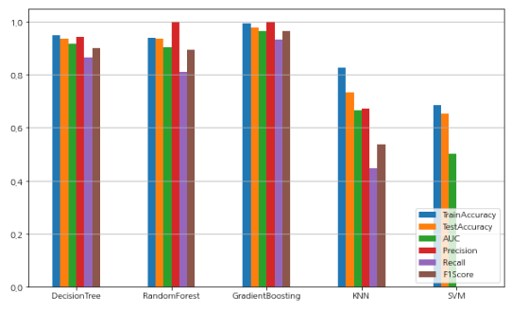
모델링 & 요약
종합 실습
- 모델 평가
성능이 좋은 순서: 그래디언트 부스팅, 랜덤 포레스트, 의사결정 트리, KNN, SVM

Slide 29
모델링 & 요약
종합 실습
모델링 | 관련 변수
로지스틱 회귀분석 | ROLLING_TEMP_T5, HSB_적용, FUR_SZ_TEMP
의사결정 트리 | ROLLING_TEMP_T5, HSB_적용, FUR_SZ_TEMP
랜덤포레스트 | ROLLING_TEMP_T5, FUR_SZ_TEMP, PT_THICK, PT_WIDTH
그래디언트 부스팅 | ROLLING_TEMP_T5, FUR_SZ_TEMP, PT_THICK , PT_WIDTH
ROLLING_TEMP_T5, FUR_SZ_TEMP: 모든 모델에 포함되어 있다.
HSB_적용: 로지스틱 회귀분석, 의사결정 트리에 포함되어 있다.
PT_THICK, PT_WIDTH: 랜덤포레스트, 그래디언트 부스팅에 포함되어 있다.

Slide 30
결론(EDA, 모델링에서 뽑은 설명변수 종합)
종합 실습
ROLLING_TEMP_T5: 압연온도가 높을수록 불량률이 높다. 특히 1000 이상일 때는 불량만 존재하였다.
FUR_SZ_TEMP: 가열로 가열대의 온도가 높을수록 불량률이 높다.
HSB: 미적용인 경우 불량률이 100%이다. 적용인 경우는 29%이다.
PT_THICK: 두께가 두꺼울수록 불량률이 낮다.
PT_WIDTH: 큰 크기일수록 불량률이 낮다.

Slide 31
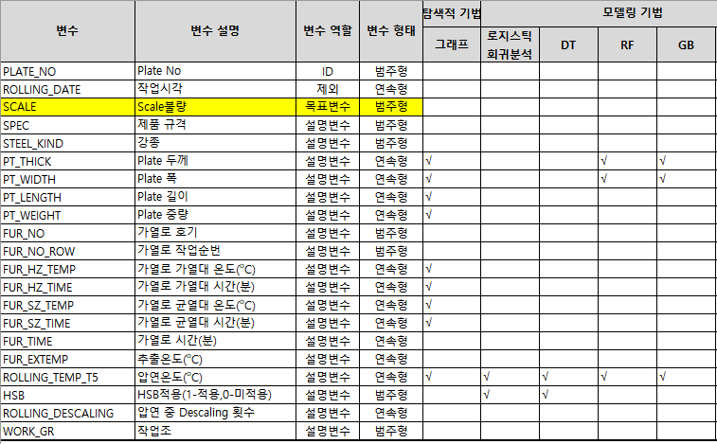
결론(EDA, 모델링에서 뽑은 설명변수 종합)
종합 실습
최종적으로 ROLLING_TEMP_T5, FUR_SZ_TEMP, PT_THICK, PT_WIDTH 변수를 선택하는 것이 좋다고 판단하였다.

Slide 32
Lesion Learn(불량율 감소를 위한 방안)
종합 실습
후판 생성 공정에서 불량품은 온도와 관련이 높았다. 그러므로 온도를 관리하기 위한 설비를 갖추는 것이 좋을 것 같다.
HSB(가열로에서 생성된 Scale을 고압수를 이용하여 제거시키는 설비) 미적용인 경우 100% 불량률을 보였다. HSB를 자주 점검하는 것이 좋을 것 같다.

Slide 33
Lesion Learn(느낀점)
종합 실습
로지스틱 회귀분석에서 Logit.from_formula메소드를 사용하면 LinAlgError가 발생하기 때문에 기본 모델을 사용하였다. 에러를 고쳐 최적의 모델을 만들면 정확도가 높아질 것이라 생각한다.
SVM, KNN 모델은 변수 중요도를 파악할 수 없어 변수를 선택하는 데 고려하지 못한 점이 아쉬웠다. 또한, 다른 모델에 비해 정확도가 낮아 다음에도 분석할 일이 있다면 SVM, KNN 모델은 사용하지 않을 것 같다고 생각하였다.
견학을 갔지만, 도메인 지식이 풍부하지 못해 SPEC 변수를 분류하는 데 시간이 오래 걸렸다.

